Slide 1

МЕТОДИЧЕСКИЙ СБОР
23 апреля 2026 года
«О качестве преподавания математики на углубленном уровне в школах Амурской области»
Корнеева Анна Борисовна,
кафедра теории и практики управления образованием

Slide 2

Программа методического сбора
1. Профильное технологическое образование в школах Амурской области – Корнеева Анна Борисовна, заведующий отделом организационно-
методического обеспечения реализации ФГОС ГАУ ДПО «АмИРО».
22. О качестве преподавания математики на углубленном уровне в школах
Амурской области – Филонова Людмила Витальевна, проректор ГАУ ДПО «АмИРО».
3. Из практики преподавания математики на углублённом уровне –
педагоги школ.
4. Об участии амурских школ в проекте «Классы Физтех XXI» – Идрисов
Айрат Равилевич, заместитель директора по региональному развитию Фонда развития Физтех-школ.

Slide 3
Преподавание отдельных предметов на углубленном уровне на уровне ООО и СОО
Наименование показателей | Всего (сумма граф 4-6; сумма граф 7-9) | Из графы 3 обучающихся по образовательным программам
 |  | начального общего образования (1–4 классы) | основного общего образования (5–9 классы) | среднего общего образования (10–11(12) классы)
математика | 4 304 |  | 647 | 3 657

Slide 4
Профили, планируемые к реализации в 2025-2026 учебном году
Профили обучения | Число 10–11(12) классов (групп) профильного обучения, ед. | Численность обучающихся в 10–11 (12) классах (группах) профильного обучения (сумма граф 5-7), чел.
1 | 3 | 4
Всего (сумма строк 02–07) | 710 | 6 734
в том числе: естественно-научный | 64 | 552
гуманитарный | 74 | 932
социально-экономический | 136 | 1 421
технологический | 104 | 1 354
агротехнологический | 12 | 178
универсальный | 320 | 2 297

Slide 5
Классы технологической направленности в школах Амурской области
Инженерные - 25
IT-технологии - 10
Экономические - 8
Железнодорожные - 4
Предпринимательские - 4
Гидроэнергетические - 2
Агротехнологические - 2
Профили предпрофессионального обучения | № строки | Число 8–9 классов профильного предпрофессиональ-ного обучения, ед. | Число 10–11 классов профильного предпрофессиональ-ного обучения, ед. | Численность обучающихся в 8–9 классах профильного предпрофессиональ-ного обучения, чел. | Численность обучающихся в 10–11 классах профильного предпрофессиональ-ного обучения, чел.
1 | 2 | 3 | 4 | 5 | 6
Всего (сумма строк 02–06, 08–11) | 01 | 63 | 130 | 1 488 | 2 206
в том числе инженерные | 02 | 3 | 8 | 61 | 193
медицинские | 03 |  | 8 |  | 127
космические | 04 | 10 |  | 270
педагогические | 05 | 1 | 45 | 4 | 390
аграрные | 06 | 10 | 12 | 177 | 255
из них (из строки 06) агротехнологические | 07 | 8 | 10 | 144 | 244
предпринимательские | 08 |  | 1 |  | 17
кадетские | 09 | 12 | 11 | 242 | 227
IT-классы | 10 |  | 2 |  | 65
другие | 11 | 27 | 43 | 734 | 932

Slide 6
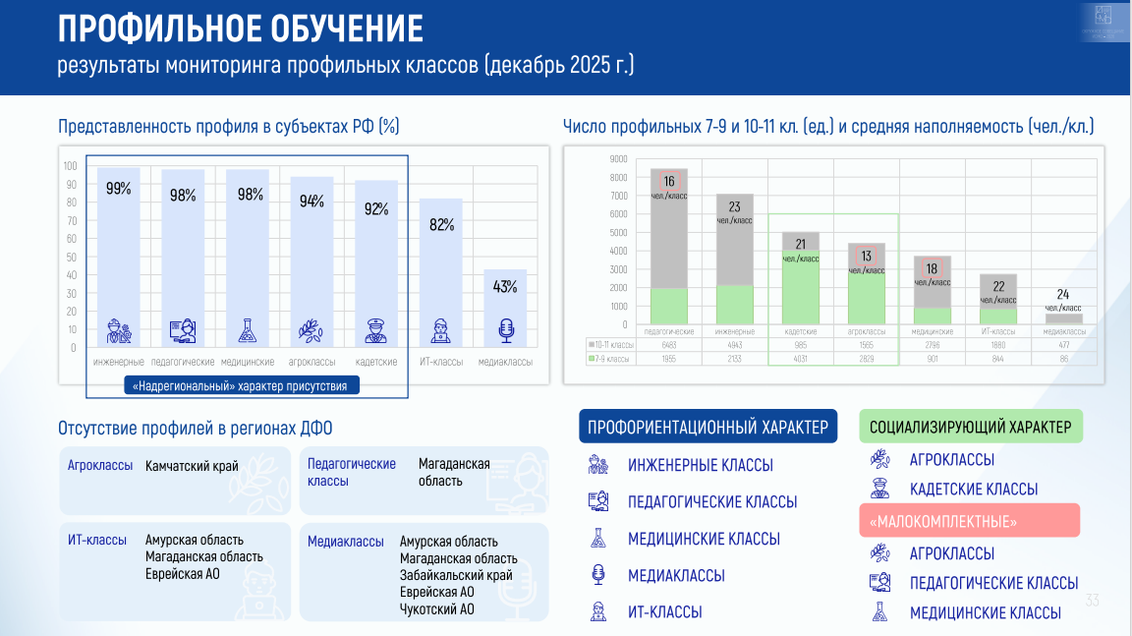
Результаты мониторинга профильных классов в субъектах РФ

